Slide 1
Основные этапы и сражения Великой Отечественной войны
22 Июня 1941 – 9 мая 1945

Slide 2
Введение:
Великая Отечественная война — это важнейшее событие в истории России и всего мира, оказавшее значительное влияние на дальнейшее развитие как Советского Союза, так и европейских стран в целом. Она началась 22 июня 1941 года с нападения нацистской Германии на СССР и продолжалась до 9 мая 1945 года, когда была окончательно одержана победа над фашистскими войсками
Война затронула каждую семью, каждый уголок страны, и её последствия ощущаются до сих пор. В ходе конфликта было потеряно множество человеческих жизней, разрушены города и села, и изменена судьба миллионов людей. Великое мужество и героизм советских солдат и гражданского населения стали символом стойкости и патриотизма.
Цель данной презентации — рассмотреть основные этапы и ключевые сражения Великой Отечественной войны, а также проанализировать их значение для истории страны и мира

Slide 3
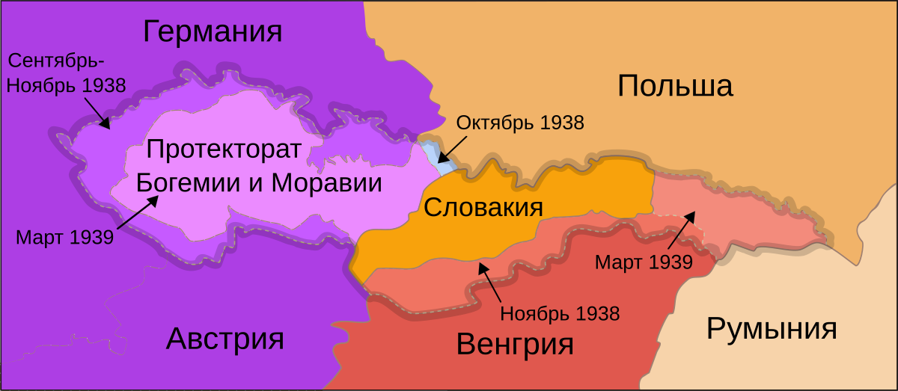
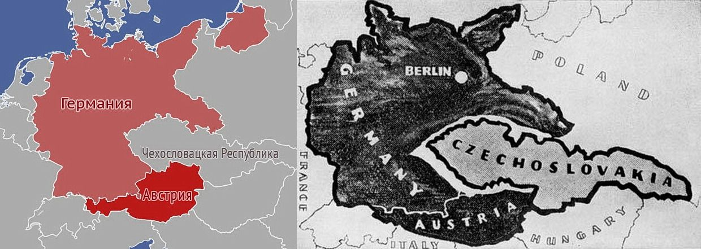
Предпосылки войны:
1.Политическая ситуация в Европе в 1930-е годы: - В 1930-х годах Европа переживала период значительной политической и экономической нестабильности. После Первой мировой войны многие страны столкнулись с экономическими трудностями, что способствовало росту радикальных политических движений, включая фашизм в Италии и нацизм в Германии. - В Германии, под руководством Адольфа Гитлера, нацистская партия пришла к власти в 1933 году, провозгласив идеи расового превосходства и агрессивной экспансии. Германия начала пересматривать условия Версальского договора, что вызвало международное напряжение.
2. Агрессивная внешняя политика нацистской Германии: - Германия начала активно расширять свою территорию, аннексировав (Аншлюс) Австрию в 1938 году и захватив Судеты в Чехословакии. Эти действия не встретили должного сопротивления со стороны западных держав, что еще больше подстегнуло агрессивные амбиции Гитлера. - Подписание Мюнхенского соглашения в 1938 году, позволившего Гитлеру захватить Судеты, стало примером политики умиротворения, которая не смогла предотвратить дальнейшую агрессию.

Slide 4
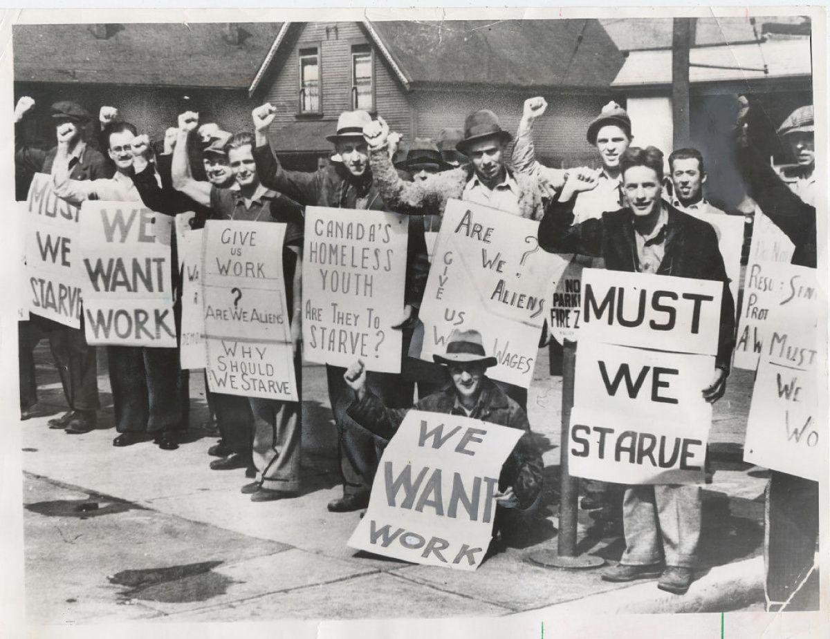
3. Союзники и международные альянсы: - В то же время, СССР находился в изоляции и стремился обеспечить свою безопасность. Подписанный в 1939 году пакт о ненападении между Германией и Советским Союзом (Пакт Молотова-Риббентропа) стал шокирующим поворотом, который позволил Германии сосредоточиться на Западе, в то время как СССР получил возможность расширить свои границы на Запад.
4. Экономические и социальные факторы: - Экономические трудности, вызванные Великой депрессией, также способствовали росту напряженности. Страны стремились решить свои внутренние проблемы за счет внешней экспансии, что увеличивало вероятность конфликтов. - В СССР происходила индустриализация и коллективизация, что также создавало социальные напряжения и готовило страну к возможным военным действиям.
5. Идеологические противоречия: - Идеология нацизма, основанная на расовой ненависти, противостояла коммунистическим идеалам Советского Союза. Это идеологическое противоречие стало одной из причин, по которой конфликт между двумя странами казался неизбежным.
Протесты в США из-за не хватки рабочих мест

Slide 5
Начальный этап: 22 июня 1941 г. – ноябрь 1942.
Начало войны: Нападение Германии на СССР. - 22 июня 1941 года, в 3:06 утра, Германия без объявления войны напала на Советский Союз в рамках операции "Барбаросса". Это стало началом Великой Отечественной войны. - Нападение было неожиданным для советского командования, несмотря на существующие тревожные сигналы о подготовке Германии к войне. В результате этого фактора Советский Союз понес значительные потери на начальном этапе.
Основные сражения:
-Битва за Киев
-Битва за Минск
-Битва за Смоленск
-Битва под Москвой
-Оборона Ленинграда

Slide 6
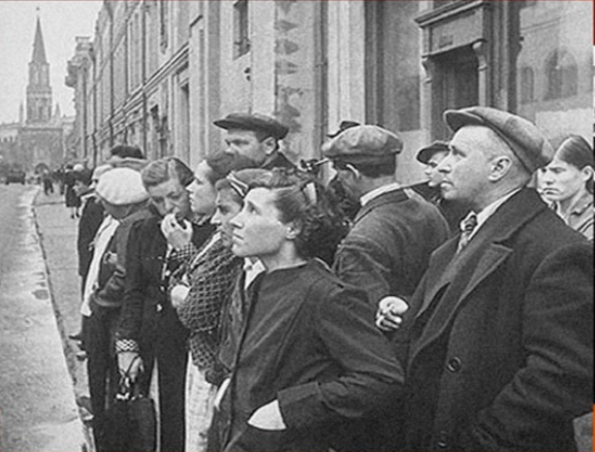
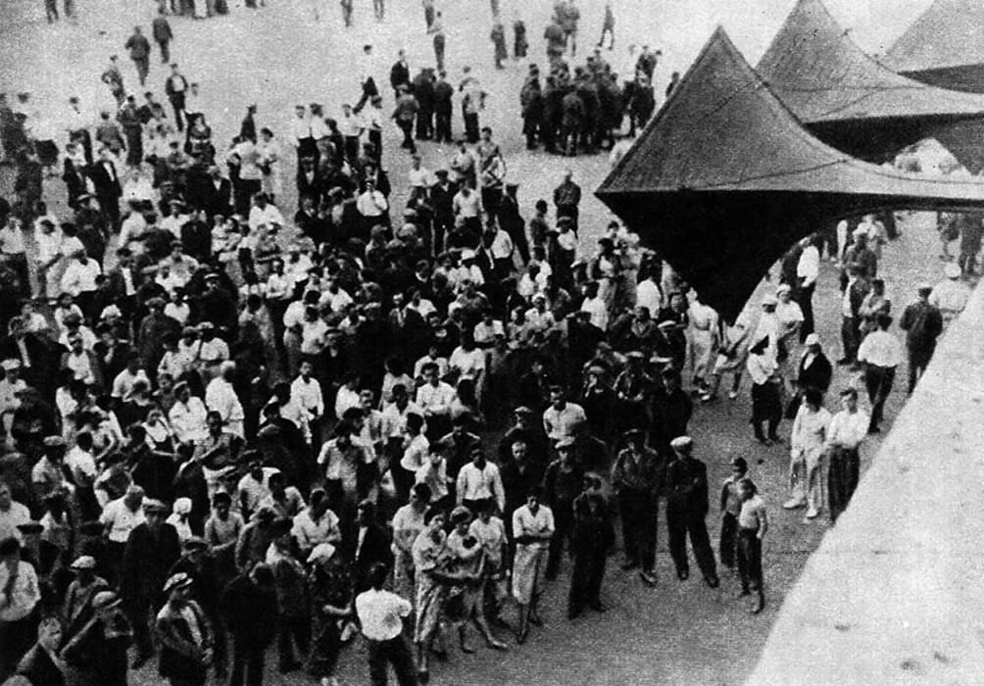
Начало Великой Отечественной войны 22 Июня 1941 г.

Slide 7
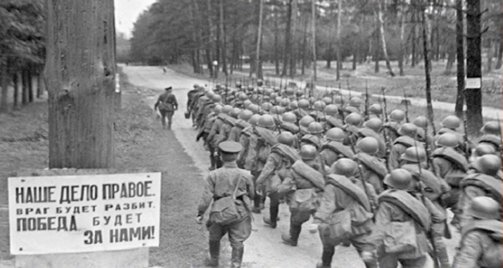
Наше дело правой – Победа будет за нами !

Slide 8
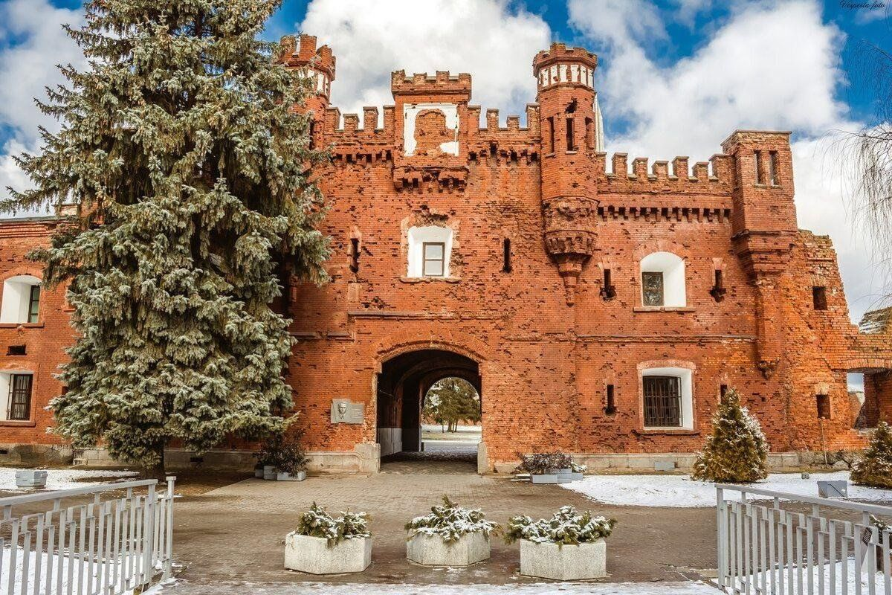
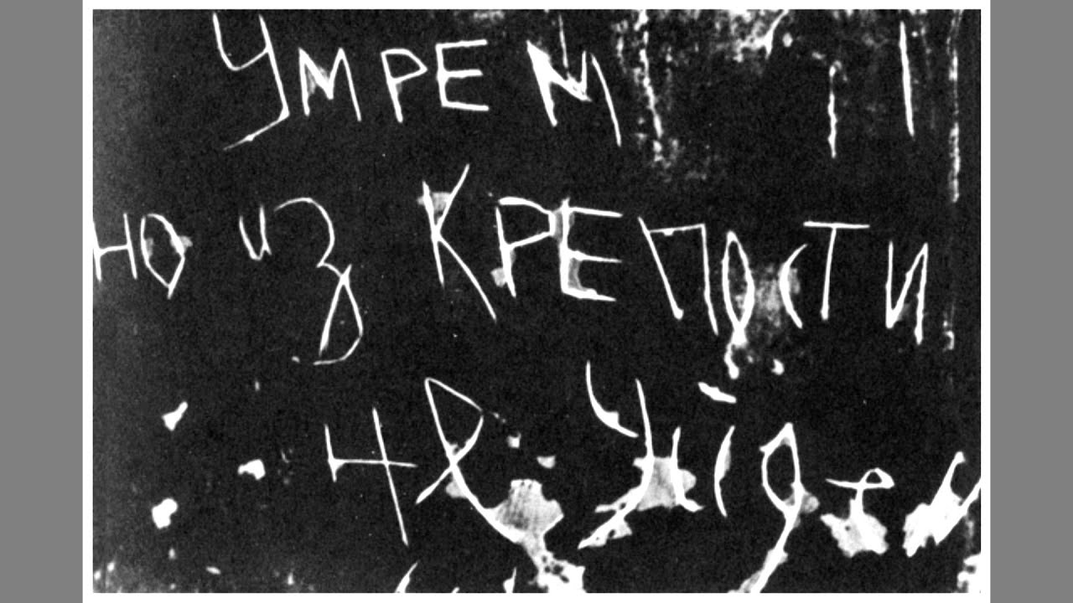
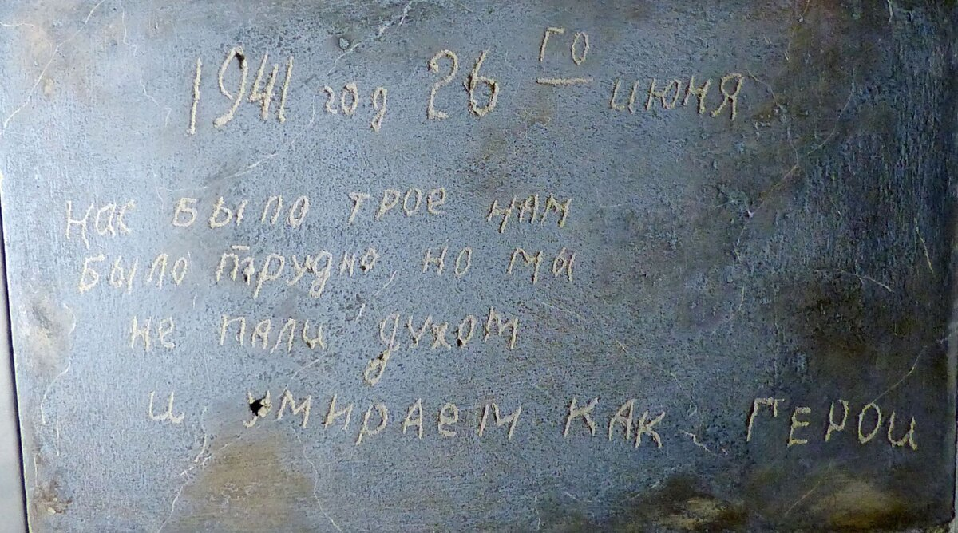
Оборона Брестской крепости 22 июня - 23 июля 1941 г
Оборона Брестской крепости в 1941 году стала символом мужества и героизма советских солдат в годы Великой Отечественной войны. Крепость, расположенная на западе Беларуси, подверглась атаке немецких войск 22 июня 1941 года, в день начала войны. На момент начала войны в крепости находилось около 9 тысяч защитников, включая солдат, офицеров и их семьи. Немецкие войска планировали быстро захватить крепость, но встретили сильное сопротивление. Защитники, несмотря на значительное превосходство противника в силах и средствах, сражались на протяжении нескольких дней, используя все доступные ресурсы. Брестская крепость была хорошо укреплена, и её защитники организовали оборону в разных частях крепости. Они использовали укрепления, оружие и даже боеприпасы, оставшиеся с предыдущих конфликтов. Сражение продолжалось до конца июля 1941 года, когда остатки защитников были вынуждены сдаться.

Slide 9
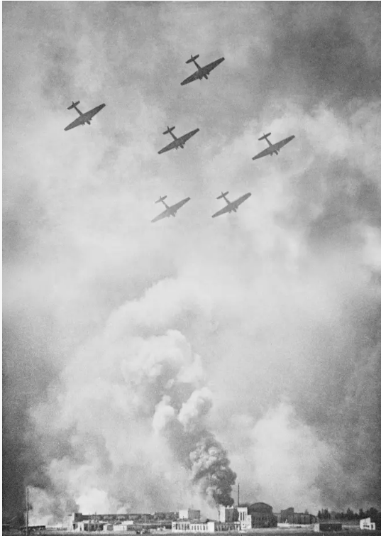
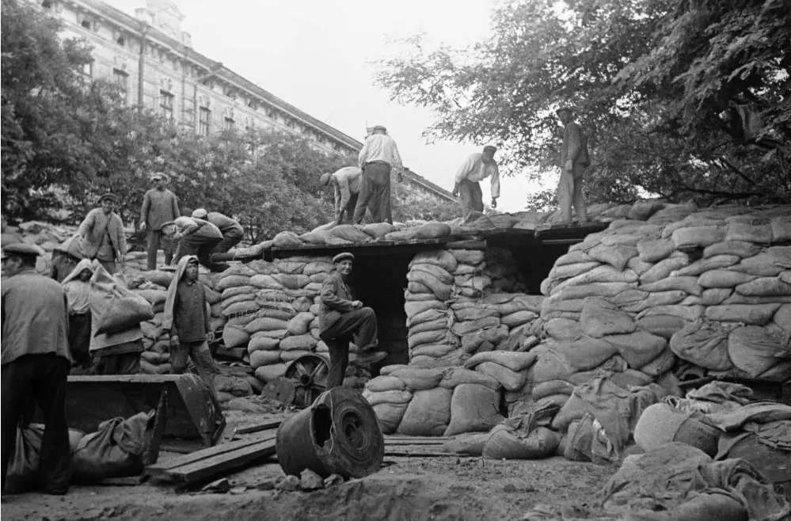
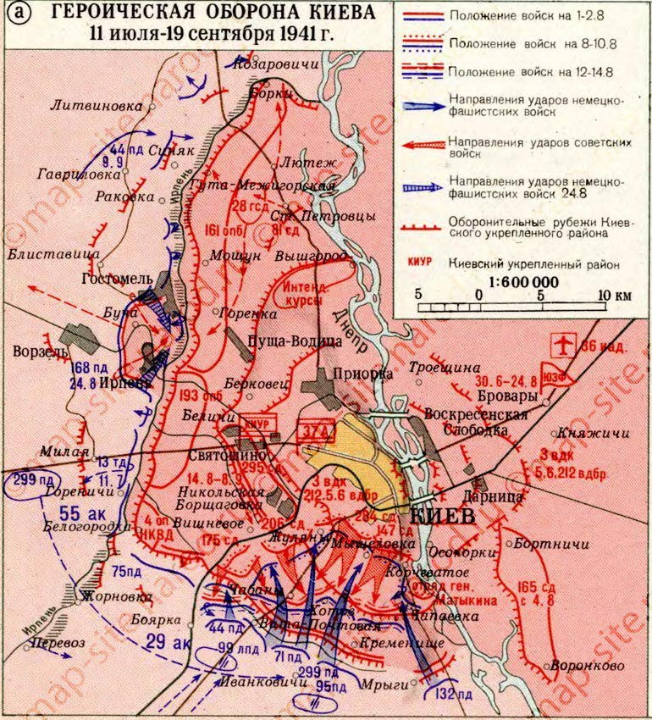
Киевская операция 7 июля – 26 сентября
19 августа войскам Юго-Западного фронта была поставлена задача оборонять рубеж по левому берегу Днепра от Лоева до Перевалочной, удержать Киев и прикрыть направления на Чернигов, Конотоп и Харьков. Армии фронта, кроме 37-й, отводились за Днепр. Брянский фронт должен был предотвратить прорыв германской 2-й танковой группы, но не справился с задачей. В конце августа 6-я армия Германии форсировала Днепр и соединилась с 2-й армией, в то время как советские 5, 37 и 21-я армии оказались окружены. 17 сентября Ставка ВГК разрешила 37-й армии оставить Киев и отойти на левый берег Днепра. Войска Юго-Западного фронта были рассечены на несколько группировок. 20 сентября погибли командующий фронтом М. П. Кирпонос и другие высокопоставленные офицеры. Окружённые части сковывали силы противника более 7 суток, но из окружения вышло лишь около 20 тыс. человек. К 26 сентября оставшиеся войска фронта заняли оборону на новом рубеже. Киевская операция закончилась тяжёлым поражением для советских войск, которые отошли на 600 км и оставили Киев и часть Левобережной Украины. Однако упорная оборона армий Юго-Западного фронта заставила германское командование отвлечь силы с московского направления, что повлияло на срыв плана «молниеносной войны».

Slide 10
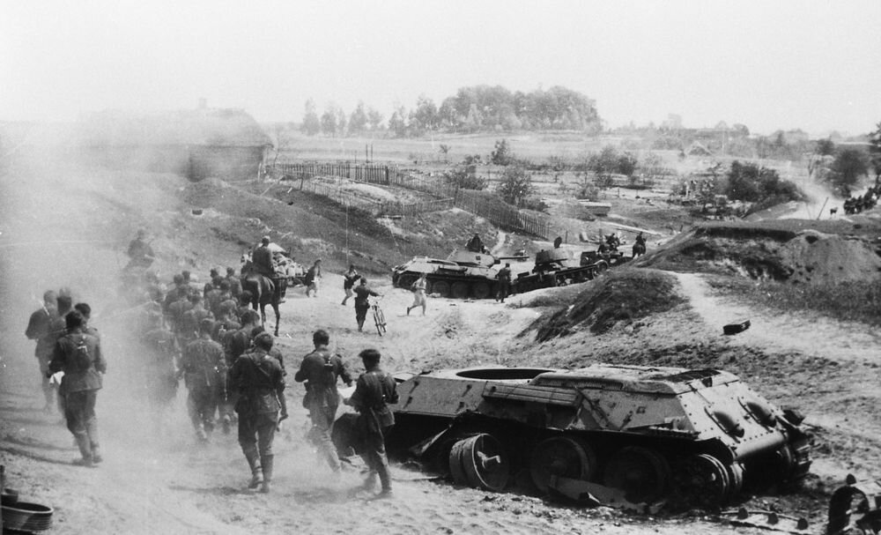
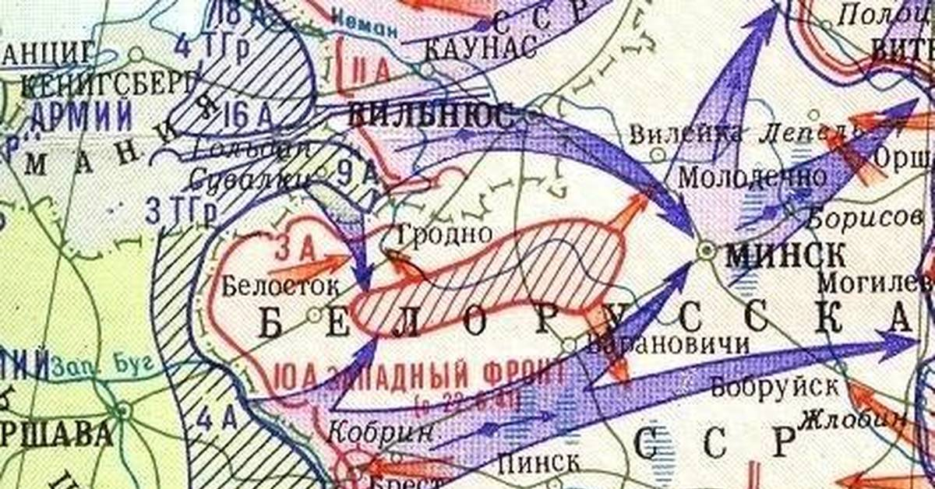
Белостокско-Минское сражение 22 июня – 9 июля 1941г
Белостокско-Минское сражение проходило с 22 июня по 9 июля 1941 года и стало ключевым на центральном участке советско-германского фронта. В результате сражения главные силы советского Западного фронта оказались окруженными и разгромленными, и 28 июня немецкие войска заняли Минск.
22 июня командование фронтов получило "Директиву № 3", предписывающую провести контрудар для уничтожения противника и занять Сувалки и Люблин. Однако контрудар 23 июня был отражён.
Контрудар в районе Гродно 24 июня с участием конно-механизированной группы также не увенчался успехом из-за доминирования немецкой авиации. 25 июня стало понятно, что советские войска грозит полное окружение, и 27 июня они оставили Белосток.
Сражение привело к поражению Западного фронта СССР, значительная часть Белоруссии была захвачена, и наступление продвинулось на 300 км. Уничтожены 11 стрелковых, 2 кавалерийские, 6 танковых и 4 моторизованные дивизии. Немецкий командир Ф. фон Бок сообщил о 287 704 пленённых и большом количестве захваченной техники.
После поражения Сталин возложил вину на командование фронта, и генерал Д.Г. Павлов с другими генералами были арестованы и расстреляны в июле 1941 года.

Slide 11
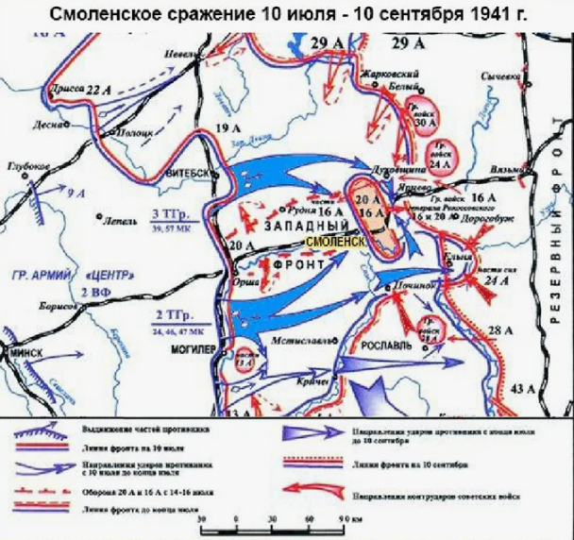
Битва за Смоленск: 10 июля – 10 сентября 1941
1. Предпосылки к сражению: - Битва за Смоленск происходила в рамках операции "Барбаросса", начавшейся 22 июня 1941 года с нападения Германии на Советский Союз. После первых успешных наступлений немецких войск, они стремились захватить ключевые стратегические точки, включая Смоленск, который располагался на пути к Москве. - Смоленск был важным транспортным узлом, связывающим западные регионы СССР с Москвой, и его захват позволял немцам продвигаться дальше к столице
2. Ход битвы: - Битва началась 10 июля 1941 года и продолжалась до 10 сентября того же года. Немецкие войска, используя тактику "блицкрига", начали наступление на город с запада и юга. - Советские войска, находившиеся под командованием генерала Артемьева, оказали упорное сопротивление, стараясь задержать немецкие наступления и организовать оборонительные позиции. 3. Стратегические маневры: - Основной задачей советского командования было предотвратить окружение и уничтожение войск. Для этого были предприняты попытки создать оборонительные линии и организовать контратаки. - Ситуация осложнялась недостатком ресурсов, нехваткой боеприпасов и тяжелыми потерями среди личного состава. Тем не менее, советские войска проявили мужество и стойкость, организуя оборону на различных направлениях. 4. Окружение и падение Смоленска: - Несмотря на упорное сопротивление, 4 августа 1941 года немецкие войска начали окружение Смоленска, и 10 сентября город был захвачен. - Падение Смоленска стало значительной потерей для советского командования, так как это открыло немцам путь к Москве. Однако, благодаря задержке, которую смогли организовать советские войска, была выиграна важная временная пауза для подготовки к обороне столицы.

Slide 12
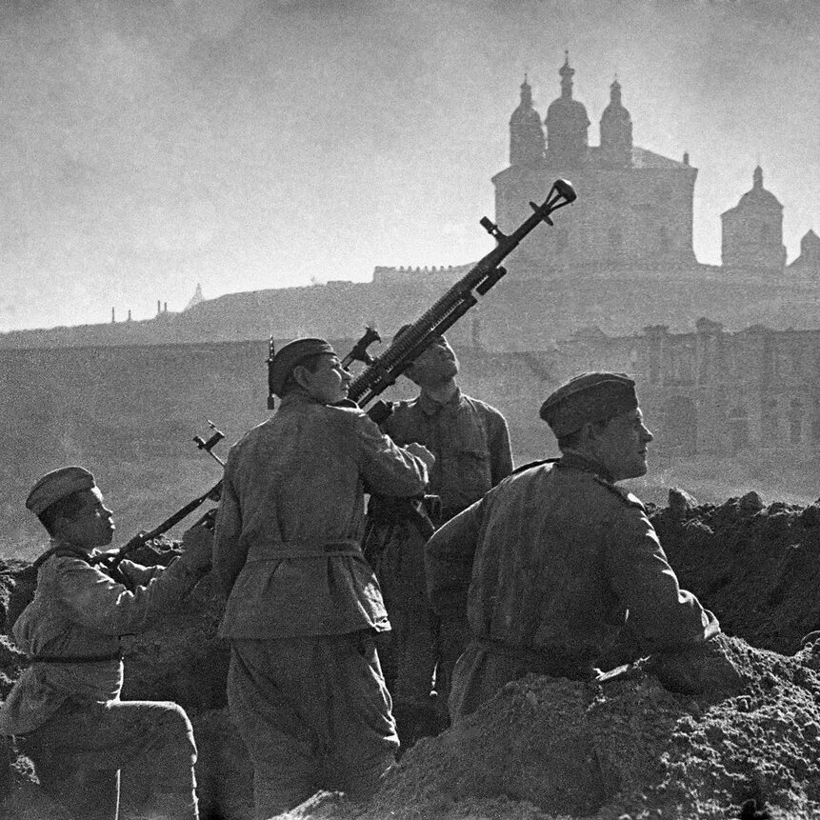
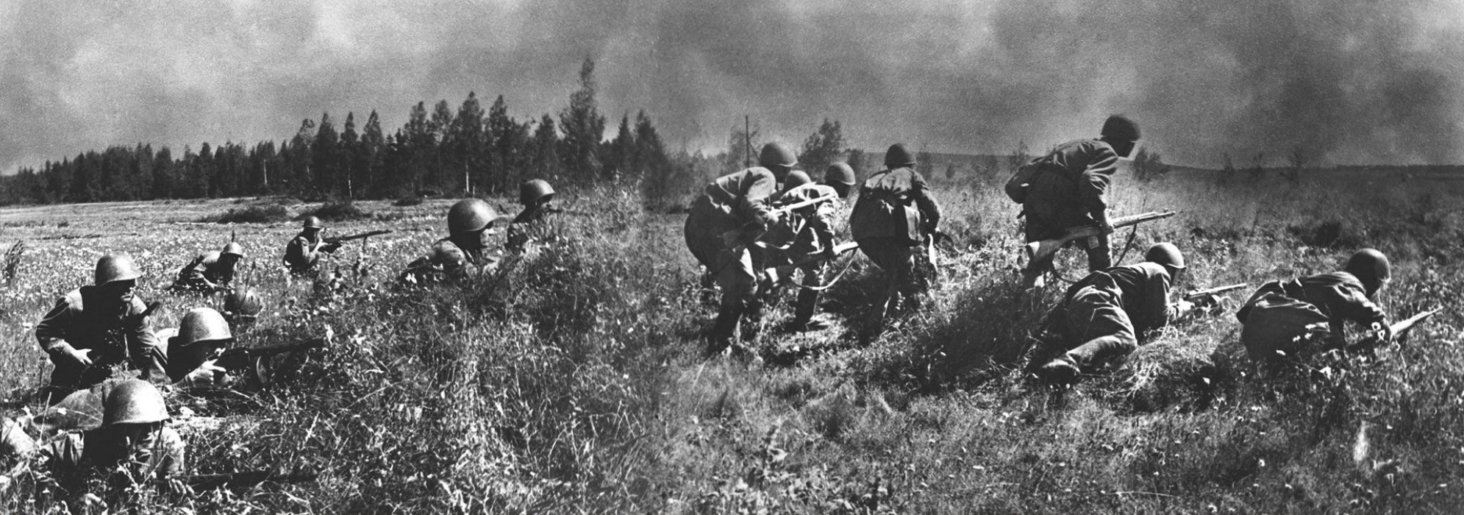
Итоги:
- Битва за Смоленск закончилась поражением советских войск, которые понесли большие потери. По различным оценкам, советская армия потеряла около 300,000 человек, а немецкие войска — около 100,000. - Тем не менее, эта битва продемонстрировала, что советские войска способны оказывать сопротивление, и наглядно показала необходимость улучшения организации и командования.

Slide 13
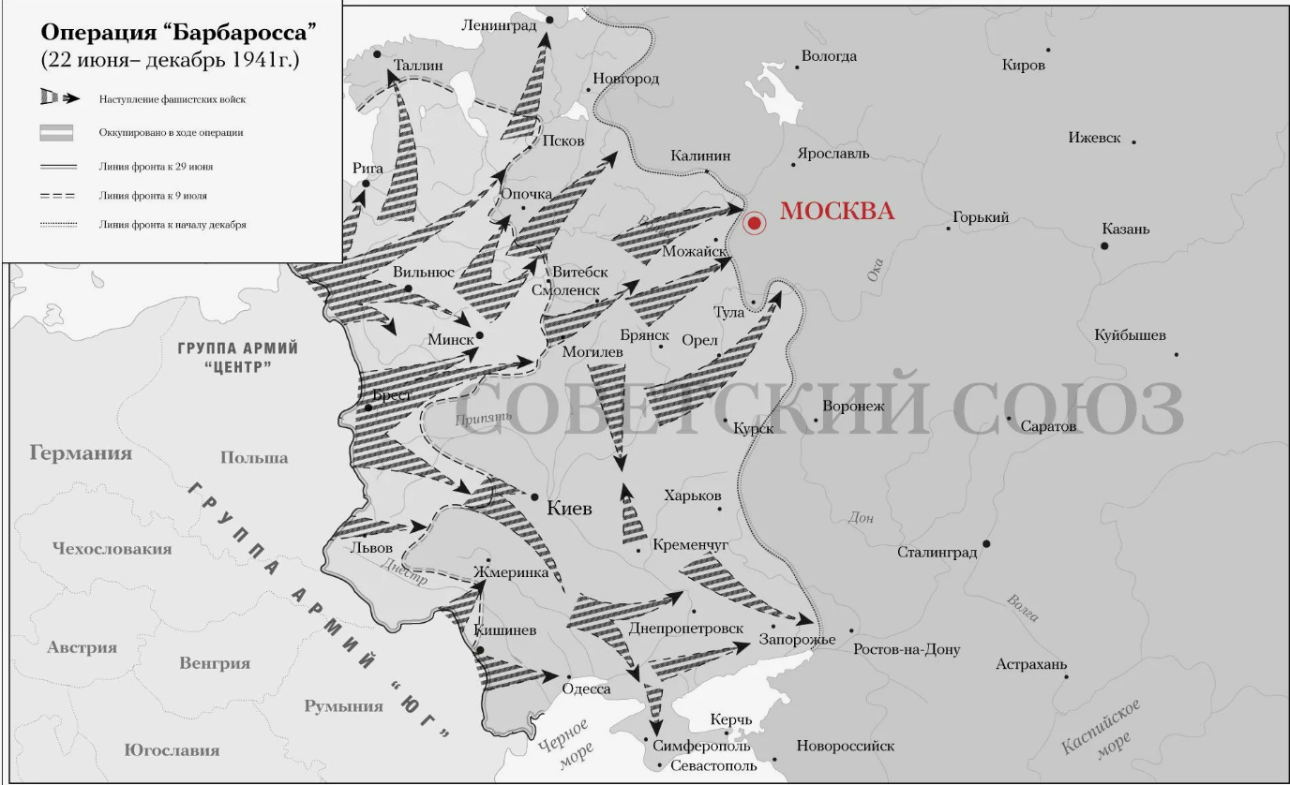
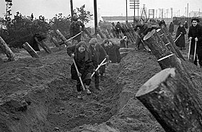
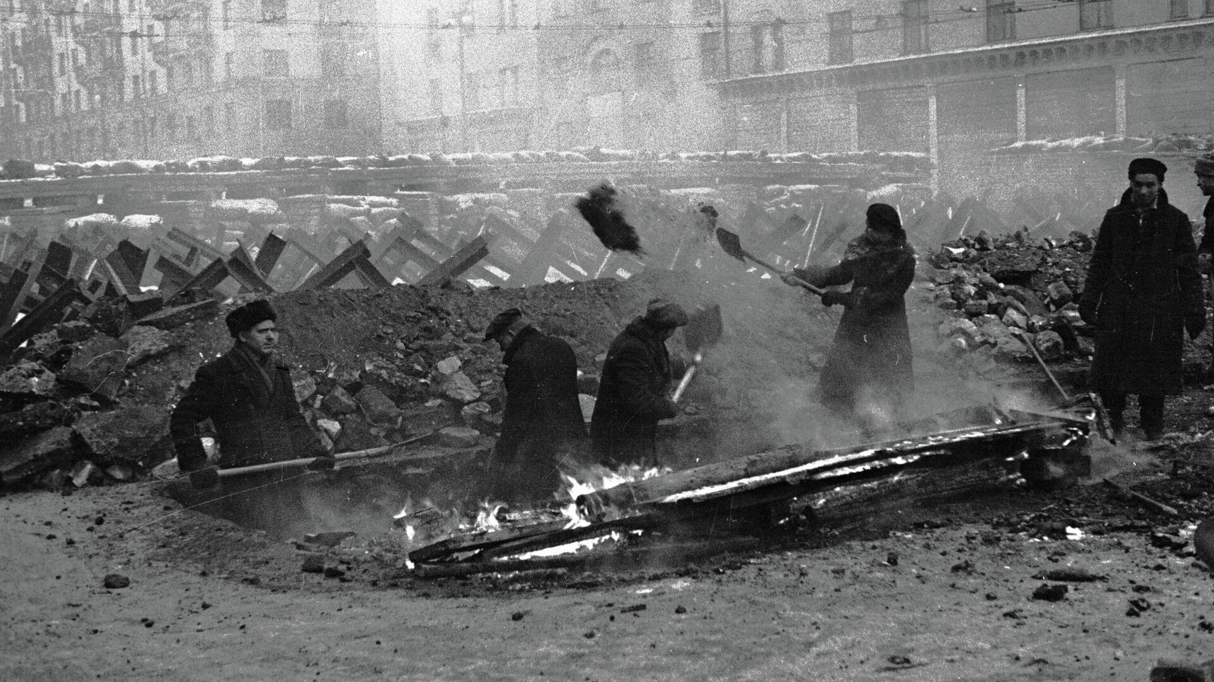
Сражение под Москвой:
1. Предпосылки к сражению: - После успешного наступления в Западной Европе и быстрого продвижения немецких войск на восток, целью гитлеровского командования стало захватить Москву, которая считалась не только политическим, но и экономическим центром СССР. - Операция "Барбаросса" началась 22 июня 1941 года, и к октябрю немецкие войска достигли предместий Москвы, что вызывало панику среди советского командования и граждан
2. Стратегические планы сторон: - Немецкий план: Гитлер поставил задачу захватить Москву до конца 1941 года, полагая, что падение столицы сломит моральный дух советского народа и приведет к быстрому окончанию войны. - Советский план: Советское командование понимало, что удержание Москвы имеет критическое значение для сохранения власти и управления страной. Под командованием Георгия Жукова, советские войска начали подготовку к обороне и контрнаступлениям

Slide 14
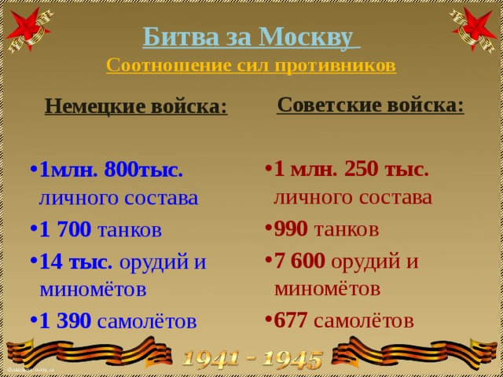

Slide 15
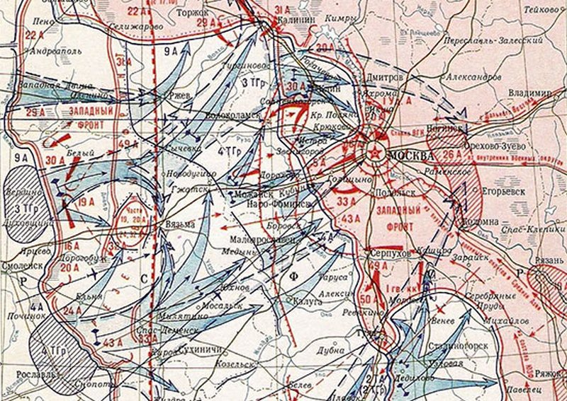
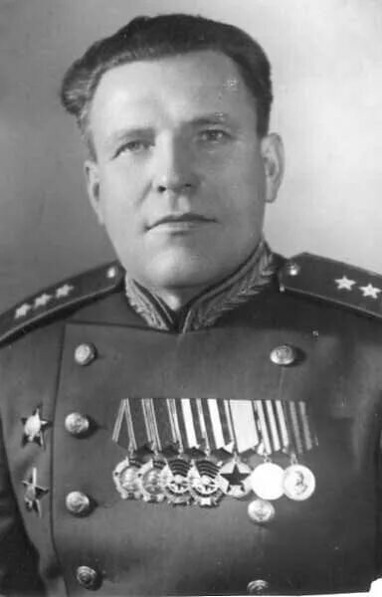
Ход битвы и приход в контрнаступление:
- Битва за Москву началась в октябре 1941 года, когда немецкие войска начали массированные атаки на столицу. Основные направления ударов пришлись на Западный фронт, где сражались войска под командованием генерала Павла Артемьева. - В ответ на нападение, советское командование организовало оборонительные линии, укрепило позиции и начало мобилизацию резервов. - Сражение проходило в жестоких условиях: холодная зима 1941 года, нехватка продовольствия, а также моральные и физические истощения обеих сторон. 4. Кульминация и контрнаступление: - В начале декабря 1941 года советские войска начали контрнаступление, которое стало неожиданным для немцев. Используя элементы тактики "глубокого боя", советские войска нанесли удар по флангам немецкой армии. - 5 декабря началась операция "Тайфун", в рамках которой советские войска смогли отразить немецкое наступление и начать контрнаступление, что привело к значительным потерям среди немцев. - Битва за Москву началась в октябре 1941 года, когда немецкие войска начали массированные атаки на столицу. Основные направления ударов пришлись на Западный фронт, где сражались войска под командованием генерала Павла Артемьева. - В ответ на нападение, советское командование организовало оборонительные линии, укрепило позиции и начало мобилизацию резервов. - Сражение проходило в жестоких условиях: холодная зима 1941 года, нехватка продовольствия, а также моральные и физические истощения обеих сторон.
Артемьев.П.А

Slide 16
Итого:
Битва за Москву завершилась в январе 1942 года, и стала первым значительным поражением немецких войск в ходе войны. Советские войска освободили территорию, отошедшую к Москве, и создали условия для дальнейшего стратегического наступления. - Битва продемонстрировала возможности советской армии, её способность к мобилизации и адаптации к условиям войны. Потери и последствия: - Потери с обеих сторон были огромными: советские войска потеряли более 1 миллиона человек, тогда как немецкие потери составили около 800,000. - Битва за Москву оказала колоссальное влияние на ход войны, укрепила моральный дух советского народа и продемонстрировала, что нацистская армия не является непобедимой.

Slide 17
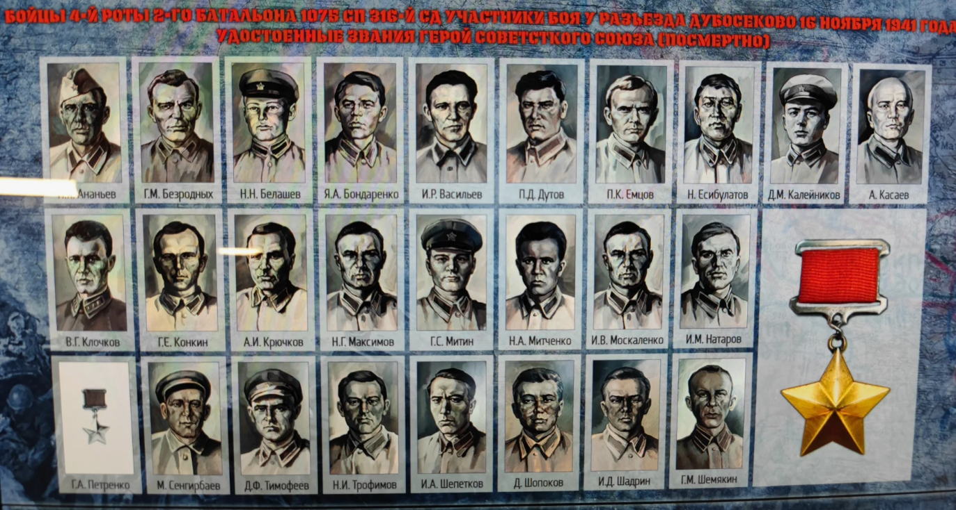
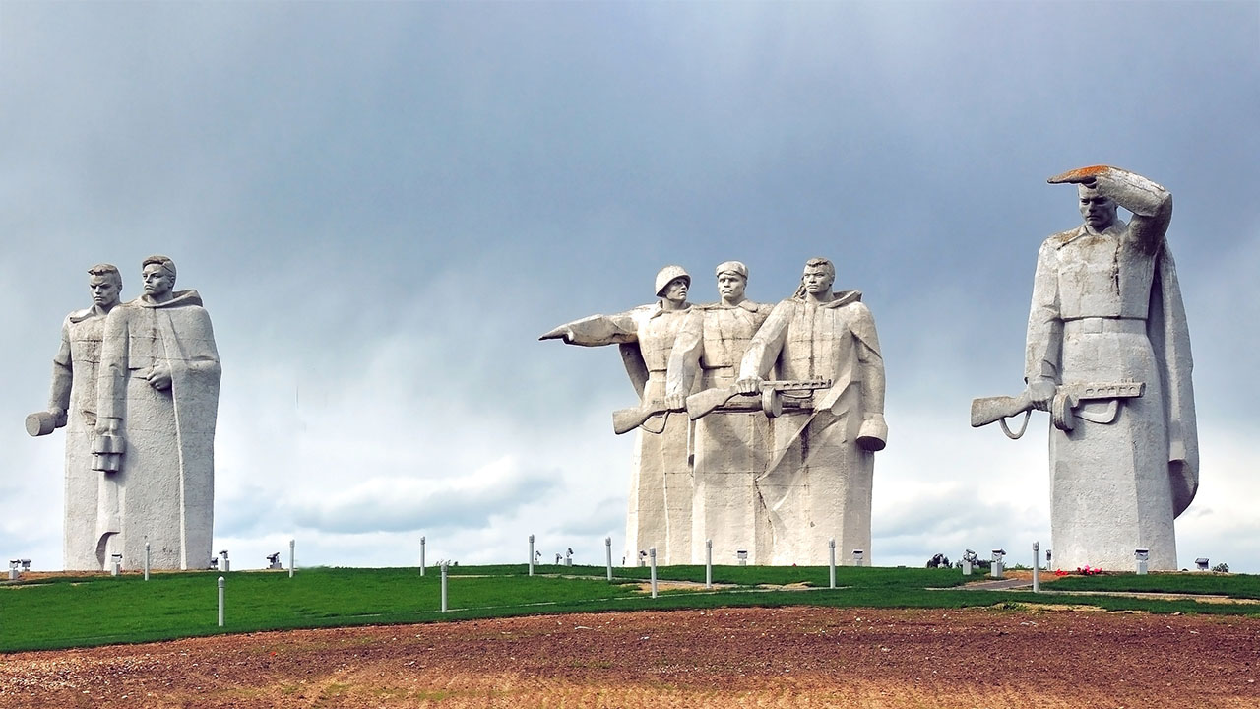
28 панфиловцев
Панфиловцы - бойцы сформированной в городах Алма-Ата Казахской ССР и Фрунзе Киргизской ССР 316-й стрелковой дивизии (впоследствии 8-ягвардейская), под командованием генерал-майора Ивана Васильевича Панфилова, участвовавшие в 1941 году в обороне Москвы.
Наибольшую известность из воинов дивизии получили 28 человек («герои- панфиловцы» или «28 героев-панфиловцев») из личного состава 4-й роты 2-го батальона 1075-го стрелкового полка. 16 ноября, когда началось новое наступление противника на Москву, бойцы 4-й роты во главе с политруком В. Г. Клочковым, осуществляя оборонив районе разъезда Дубосеково в 7 километрах к юго-востоку от Волоколамска, совершили подвиг, в ходе 4-часового боя уничтожив 18 вражеских танков. Все 28 героев погибли. Фраза «Велика Россия, а отступать некуда - позади Москва!», которую перед смертью произнес политрук Клочков, вошла в историю.

Slide 18
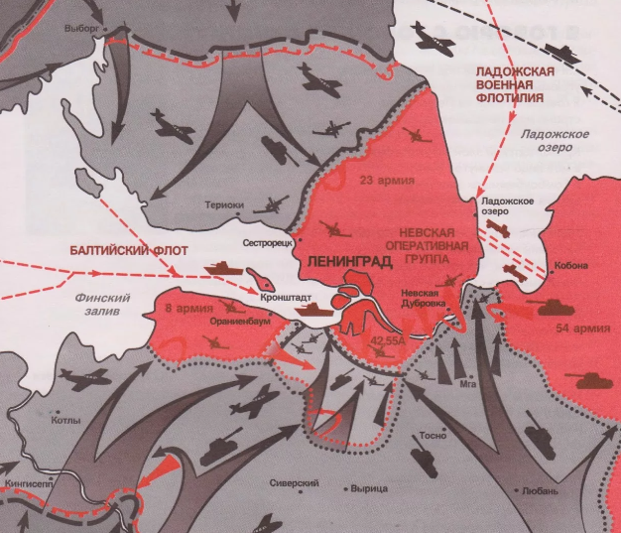
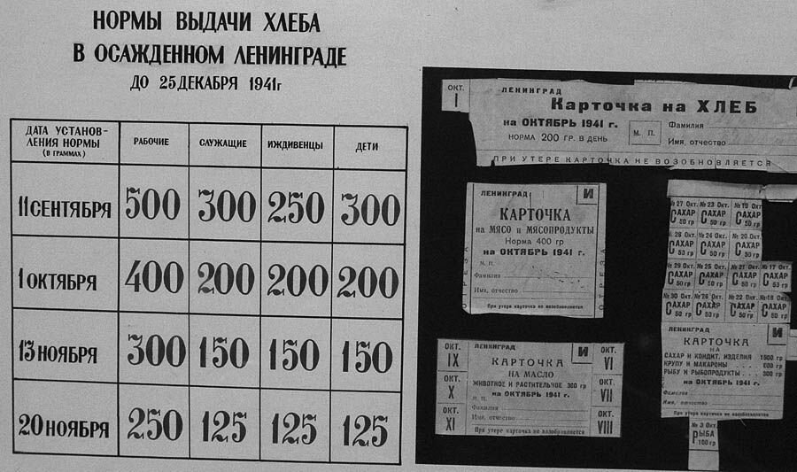
Блокада Ленинграда: 1941-1944
Предпосылки блокады: - Оборона Ленинграда началась в результате операции "Барбаросса", когда 22 июня 1941 года Германия напала на Советский Союз. Ленинград (ныне Санкт-Петербург) был стратегически важным городом, и его захват был частью немецкого плана по окружению и уничтожению советских сил. - В сентябре 1941 года немецкие войска подошли к Ленинграду и начали его блокаду, которая продлится почти 900 дней.
Блокада: - Блокада Ленинграда началась 8 сентября 1941 года, когда все транспортные пути, ведущие в город, были перерезаны. Город оказался в окружении, и его жители столкнулись с ужасными условиями. - В условиях нехватки продовольствия, воды и медикаментов, население города начало страдать от голода и болезней. Продовольственные запасы быстро истощались, и пайки становились все меньше — в самые трудные дни пайки составляли менее 125 граммов хлеба на человека.

Slide 19
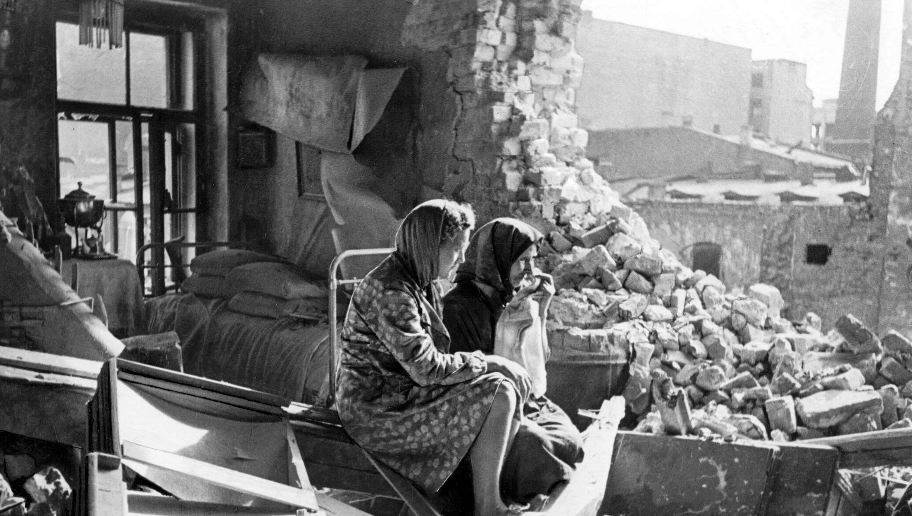
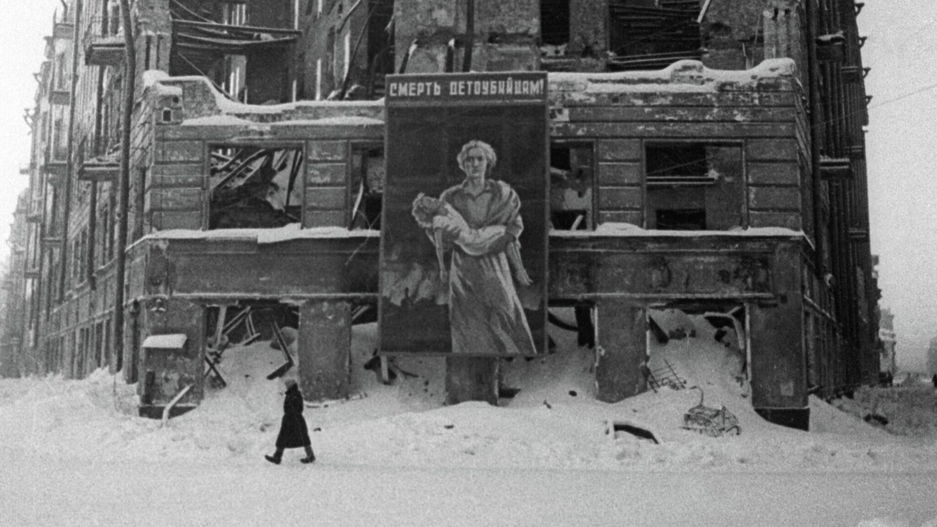
Жизнь в блокадном Ленинграде:
Условия жизни: - Блокада Ленинграда привела к катастрофическим условиям для его жителей. Город оказался изолированным, и все транспортные пути были перерезаны. Продовольственные запасы быстро истощались, и население начало страдать от голода. - В условиях сильных морозов и отсутствия отопления, многие квартиры были промерзшими, что усугубляло страдания людей. Лишь небольшое количество населения имело доступ к электричеству и воде.
Несмотря на тяжелые условия, жители города продолжали работать. Фабрики и заводы, такие как "Кировский завод", трудились на полную мощность, производя необходимые для фронта вооружения и технику. - Женщины, дети и пожилые люди также включились в трудовой процесс, выполняя различные задачи, такие как сборка изделий и работа на полях. Это стало символом единства и мужества ленинградцев.
Система распределения и помощь: - В условиях блокады была организована система распределения продовольствия. Центры раздачи хлеба, пищи и других товаров работали в условиях строгой экономии. - Городские власти старались организовать помощь для наиболее нуждающихся, в том числе для детей и пожилых людей. Были созданы специальные учреждения для ухода за больными и раненными. Культурная жизнь и моральный дух: - Несмотря на ужасы блокады, культурная жизнь в Ленинграде продолжалась. Музыканты, художники и литераторы организовывали концерты и выставки, чтобы поддержать моральный дух населения. - Ленинградский государственный симфонический оркестр проводил выступления, которые вдохновляли людей и давали им надежду. Культурные мероприятия помогали отвлечься от суровой реальности и приносили радость в тяжелые времена.

Slide 20
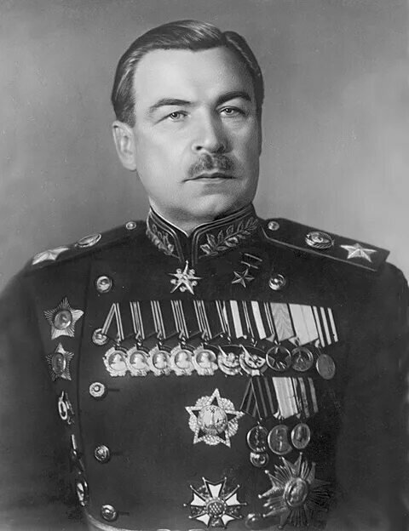
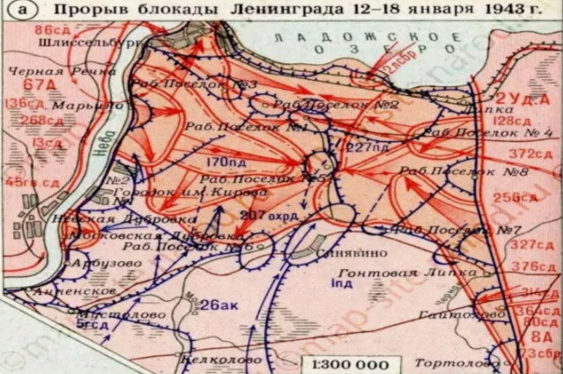
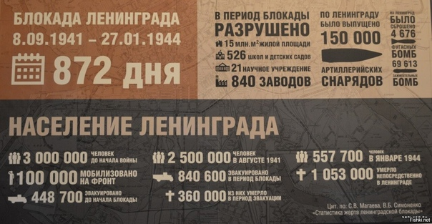
Оборонительные действия:
Л. А. Говоров
Советское командование организовало оборону города. Ленинградский фронт, под командованием маршала Л. А. Говорова, провел ряд успешных контратак против немецких войск. - Несмотря на тяжелые условия, советские войска смогли остановить немецкое наступление и удержать город. Оборона Ленинграда стала символом сопротивления и героизма.
Прорыв блокады: - Ситуация начала меняться в 1943 году, когда советские войска начали проводить наступательные операции на разных фронтах. В январе 1943 года была проведена операция "Искра", которая позволила прервать блокаду и восстановить сухопутное сообщение с Ленинградом. - Полное снятие блокады произошло 27 января 1944 года, когда советские войска освободили Ленинград от немецких захватчиков. Этот день стал символом победы и мужества ленинградцев. Потери и последствия: - Блокада Ленинграда привела к колоссальным потерям: по разным оценкам, от голода, болезней и бомбардировок погибло от 1,5 до 3 миллионов человек. - Город был сильно разрушен, и восстановление заняло много лет. Однако стойкость и мужество жителей Ленинграда стали символом борьбы против фашизма и вдохновили людей на защиту своей родины.

Slide 21
Коренной перелом в ходе Великой Отечественной войны 19 ноября 1942 г. – декабрь 1943г
17 июля 1942 – 2 февраля 1943 – Сталинградская битва ( Разгром Армии Паулюса)
Операция "Эдельвейс"
В январе 1943 г. Была прорвана блокада Ленинграда
5 июля – 23 августа 1943 г. – Курская битва (Переход инициативы к СССР)
Сражение за Днепр (Сентябрь 1943 г.)
Роль партизанского движения

Slide 22
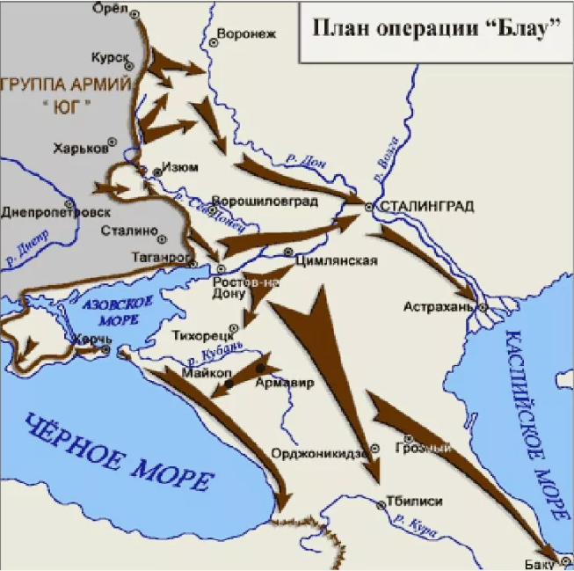
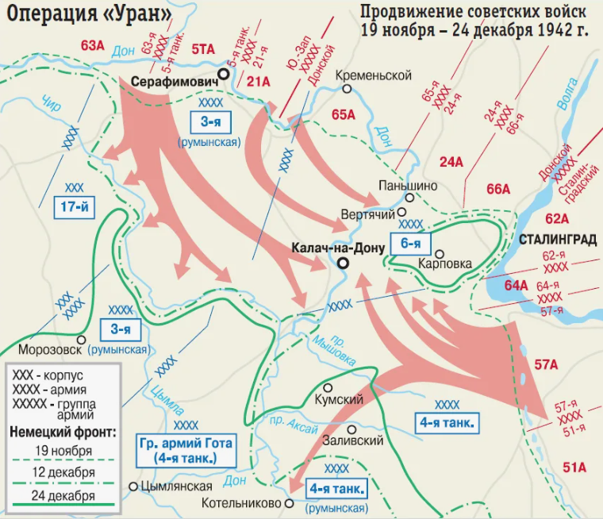
Сталинградская битва: 17 июля 1942 – 2 февраля 1943
1.Предпосылки к сражению: - Сталинградская битва началась в контексте операции "Блау", когда немецкое командование решило захватить южные территории СССР, включая Сталинград, важный промышленный и транспортный узел на Волге. - Гитлер считал, что захват Сталинграда не только обеспечит контроль над Волгой, но и откроет путь к нефтяным полям Кавказа, что было критически важно для Германии
2. Ход битвы: - Битва началась 23 августа 1942 года с мощной бомбардировки города. Немецкие войска, используя тактику "блицкрига", быстро продвигались к Сталинграду, захватывая его предместья. - Советское командование, под руководством генералов Василевского и Чуйкова, подготовило оборону города. Сталинград стал ареной жестоких уличных боев, где каждая улица, дом и даже этаж здания стали объектами борьбы. 3. Оборона города: - Советские войска проявили выдающееся мужество и стойкость, сражаясь за каждую позицию. Уличные бои стали символом не только тактического, но и морального сопротивления. - Важным моментом стали контратаки советских войск, которые позволили остановить немецкое наступление и подготовить свои силы к контрнаступлению. 4. Контрнаступление и окружение: - В ноябре 1942 года советские войска начали операцию " Уран ", целью которой было окружение немецких сил в Сталинграде. Это стало возможным благодаря сосредоточению резервов и тщательной подготовке. - 19 ноября началось контрнаступление, и к концу месяца немецкие войска были окружены. Это стало одним из самых значительных поражений для немецкой армии в ходе войны.

Slide 23
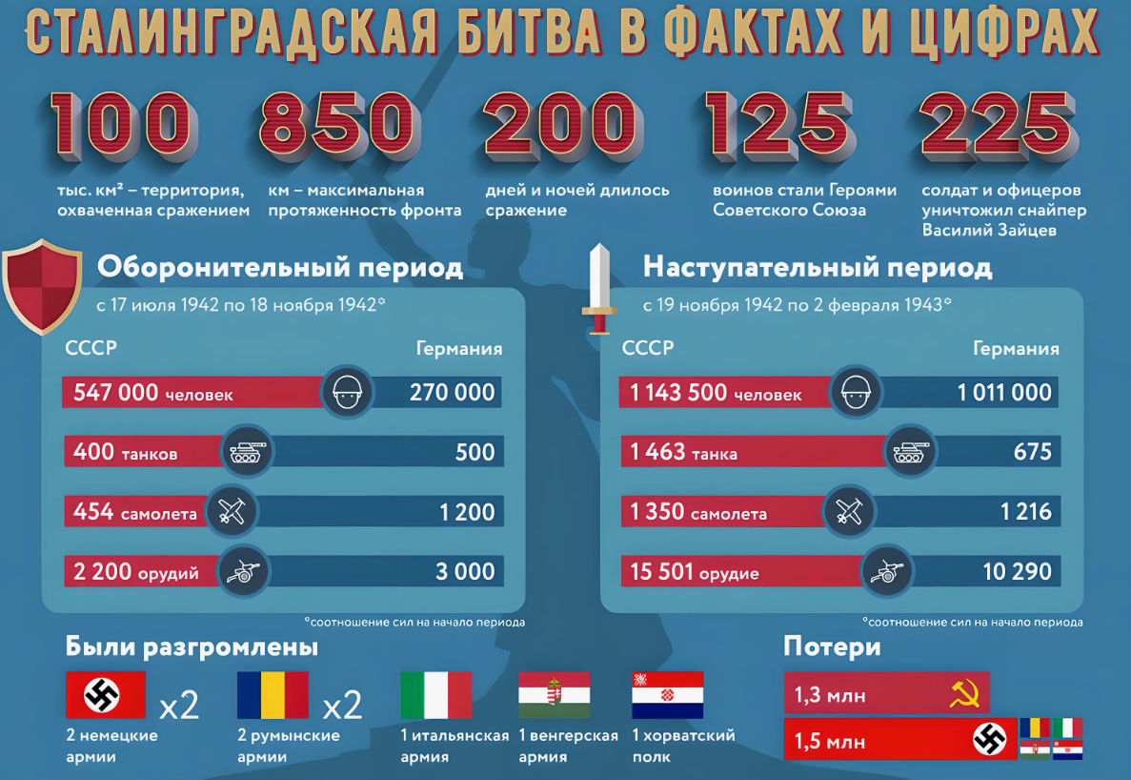
Итоги битвы:
- Сталинградская битва завершилась 2 февраля 1943 года капитуляцией немецкой 6-й армии. Это поражение стало поворотным моментом в Великой Отечественной войне. - Потери были колоссальными: советские войска потеряли около 1,1 миллиона человек, в то время как немецкие потери составили около 800,000, включая убитых, раненых и попавших в плен. Значение для хода войны: - Победа в Сталинграде стала символом мужества и стойкости советского народа и оказала огромное влияние на ход войны. Она сломала миф о непобедимости немецкой армии и вдохновила другие страны на борьбу против фашизма. - Сталинградская битва стала началом крупных советских наступательных операций, которые продолжались до конца войны.

Slide 24
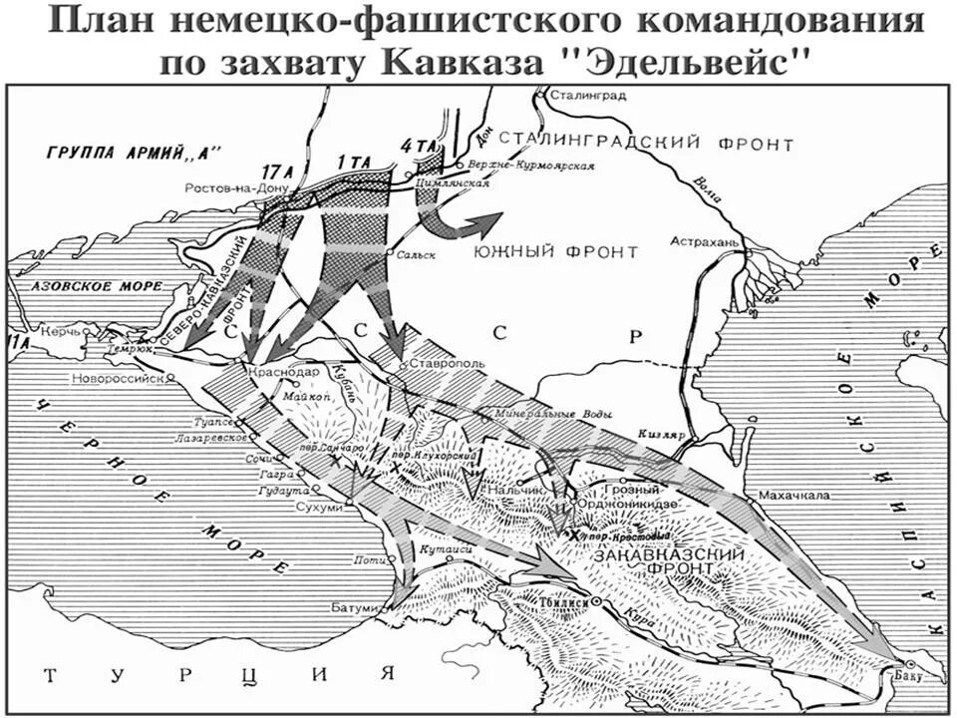
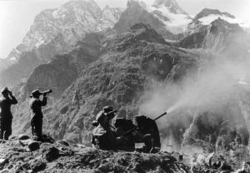
Операция "Эдельвейс"
Операция "Эдельвейс" была немецкой военной операцией, проведенной в 1942 году с целью захвата Кавказа и контроль над его нефтяными ресурсами
Период проведения: Операция началась в конце августа 1942 года и продолжалась до ноября того же года. Цели: Основной целью операции было захватить ключевые города Кавказа, такие как Нальчик и Майкоп, а также обеспечить доступ к нефтяным месторождениям в Баку и других районах. Силами сторон: Немецкие войска, состоящие из частей 1-й танковой армии, столкнулись с Советскими войсками, которые пытались защитить свои позиции и предотвратить дальнейшее продвижение противника. Ход операций: Немецкие войска первоначально добились успехов, захватив ряд населенных пунктов и продвигаясь вглубь Кавказа. Однако сопротивление советских войск и сложные горные условия замедлили их продвижение. Итоги: Операция "Эдельвейс" не достигла своих окончательных целей. В результате контрнаступления советских войск, начавшегося в начале 1943 года, немецкие силы были вынуждены отступить с Кавказа, что стало частью общего изменения хода войны в пользу СССР.

Slide 25
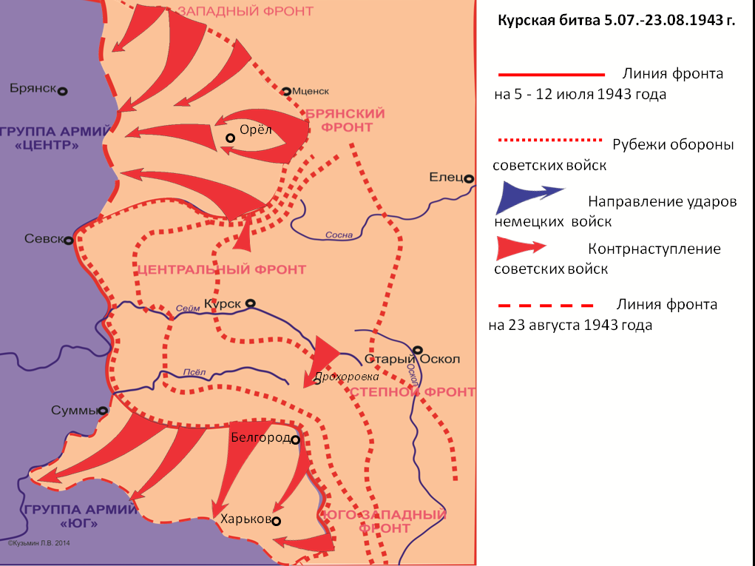
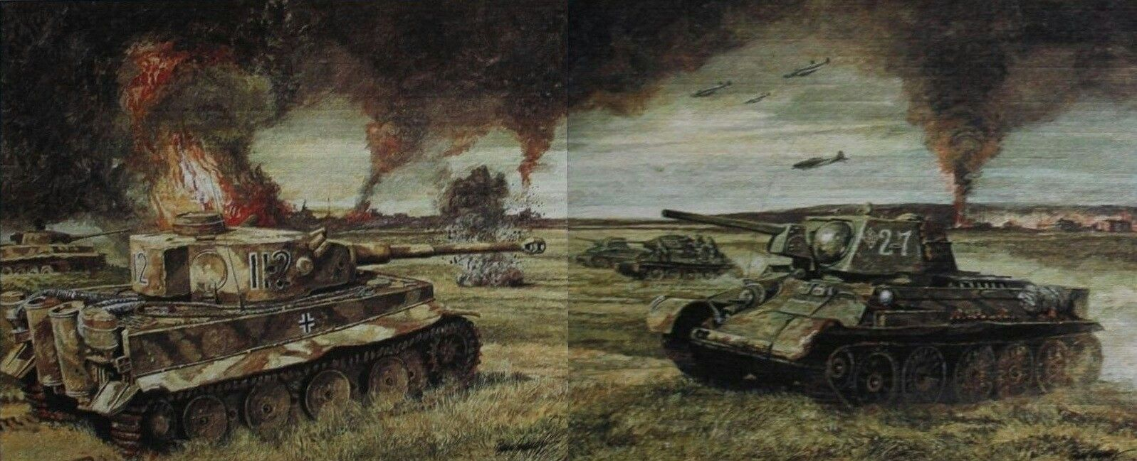
Курская битва: 5 июля – 23 августа 1943
Подготовка: Советское командование заранее узнало о планах немцев и подготовило оборонительные линии, создав мощные укрепления и накопив резервы.
Начало сражения: 5 июля 1943 года немецкие войска начали наступление. Они столкнулись с хорошо организованной обороной советских войск, что значительно замедлило их продвижение. Танковое сражение: Одним из самых известных эпизодов Курской битвы стало крупнейшее в истории танковое сражение под Прохоровкой, состоявшееся 12 июля.
Советская сторона: Генерал-лейтенант Василий Чуйков командовал 1-й гвардейской танковой армией, которая принимала участие в сражении. Немецкая сторона: Генерал-фельдмаршал Эрнст Манштейн возглавлял группу армий "Юг", в которую входили немецкие танковые дивизии, участвовавшие в наступлении.
Обе стороны использовали огромное количество танков, и хотя немецкие войска смогли достичь некоторых успехов, они не смогли сломить советскую оборону. Контрнаступление: В конце июля 1943 года советские войска начали контрнаступление, которое привело к освобождению оккупированных территорий и значительным потерям для немецкой армии.

Slide 26
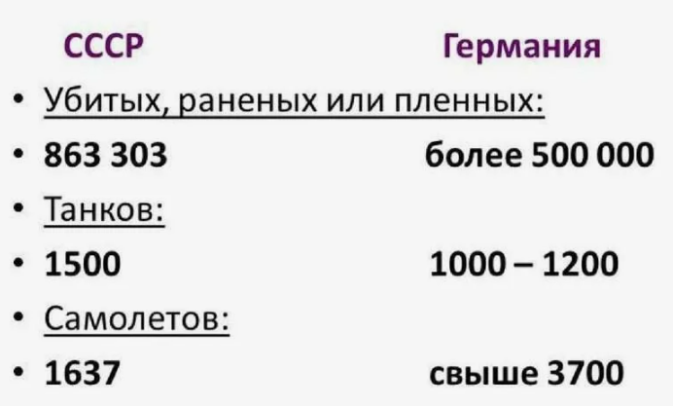
Итоги битвы:
Потери: Курская битва обернулась тяжелыми потерями для обеих сторон. Советские войска потеряли около 250,000 человек, в то время как немецкие потери составили около 300,000 человек. Значение: Курская битва стала поворотным моментом в Великой Отечественной войне. Она продемонстрировала, что немецкая армия больше не может вести успешные наступления, и ознаменовала начало стратегической инициативы Советского Союза. После битвы: После Курской битвы советские войска перешли в наступление, что в конечном итоге привело к освобождению восточноевропейских стран и победе над фашистской Германией.

Slide 27
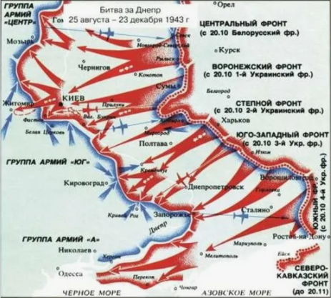
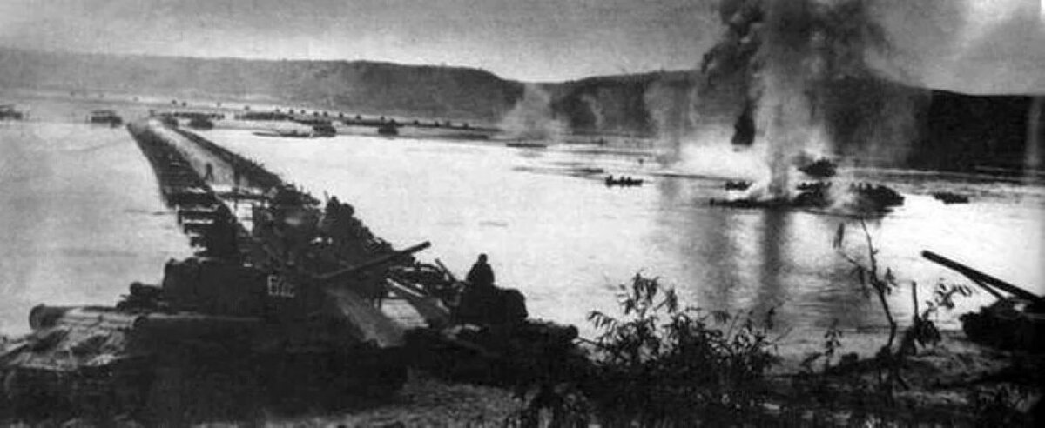
Битва за Днепр: 26 августа – 23 декабря 1943
Подготовка: Советские войска начали подготовку к наступлению в августе 1943 года, сосредоточив значительные силы и ресурсы для операции. Наступление: Наступление началось в начале сентября, и советские войска быстро продвигались к Днепру, захватывая ключевые города, такие как Чернигов и Гомель. Переправа через реку: Одним из самых трудных этапов было осуществление переправы через Днепр. В условиях сильного сопротивления немецких войск и сложных природных условий, советские солдаты проявили мужество и стойкость, успешно осуществив переправу в нескольких местах. Бои за Киев: Освобождение Киева стало кульминацией битвы. 6 ноября 1943 года советские войска вошли в город, что стало важной победой для СССР и символом возрождения украинской столицы.

Slide 28
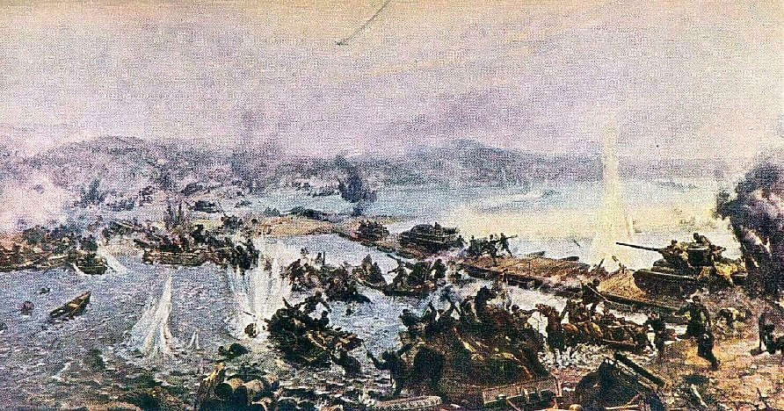
Итоги:
Потери: Битва за Днепр обернулась огромными потерями для обеих сторон. Советские войска потеряли около 1,5 миллиона человек, среди которых были убитые, раненые и пропавшие без вести. Немецкие потери также были тоже около 1 миллиона человек. Значение: Битва за Днепр стала поворотным моментом в войне, так как она открыла путь для дальнейшего наступления советских войск на Запад и освободила большую часть Украины от немецкой оккупации. Стратегические последствия: Освобождение Киева и успешное продвижение советских войск к западным границам Украины создало предпосылки для дальнейших операций, в том числе для освобождения Белоруссии и Польши.

Slide 29
Завершающий этап: 1944 – 9 мая 1945 г.
27 января 1944 г – Снятие блокады Ленинграда .
Январь – Сентябрь 1944 г. – полное освобождение советской территории.
1944 - май 1945 г. - освобождение стран Центральной и Юго-Восточной Европы.
16 апреля – 2 мая 1945 г. – битва за Берлин.
9 мая советские войска завершили последнюю операцию в Европе – победа советских войск в ВОВ.

Slide 30
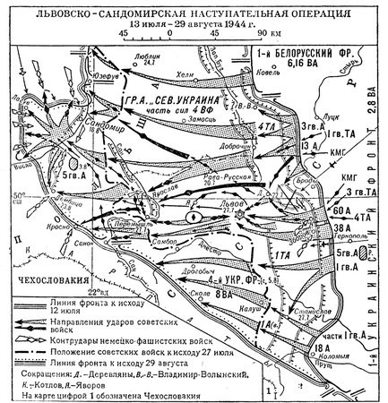
Освобождение Западной Украины и Белоруссии:
Западная Украина была оккупирована немецкими войсками в 1941 году. В 1944 году, после успешных операций советских войск на Восточном фронте, началась подготовка к освобождению этих территорий
Наступление: В июле 1944 года советские войска начали операция "Львовско-Сандомирская", которая имела целью освобождение Львова и других городов Западной Украины. В результате успешного наступления советские войска быстро продвигались, освобождая населенные пункты. Ключевые события: Основные сражения проходили в районе Львова, Тернополя и других городов. 27 июля 1944 года Львов был освобожден, что стало значительным достижением для советского командования. Итоги: Освобождение Западной Украины продолжалось до осени 1944 года и завершилось к концу 1944 года. Это дало возможность восстановить советскую власть и обеспечить безопасность на западе страны..

Slide 31
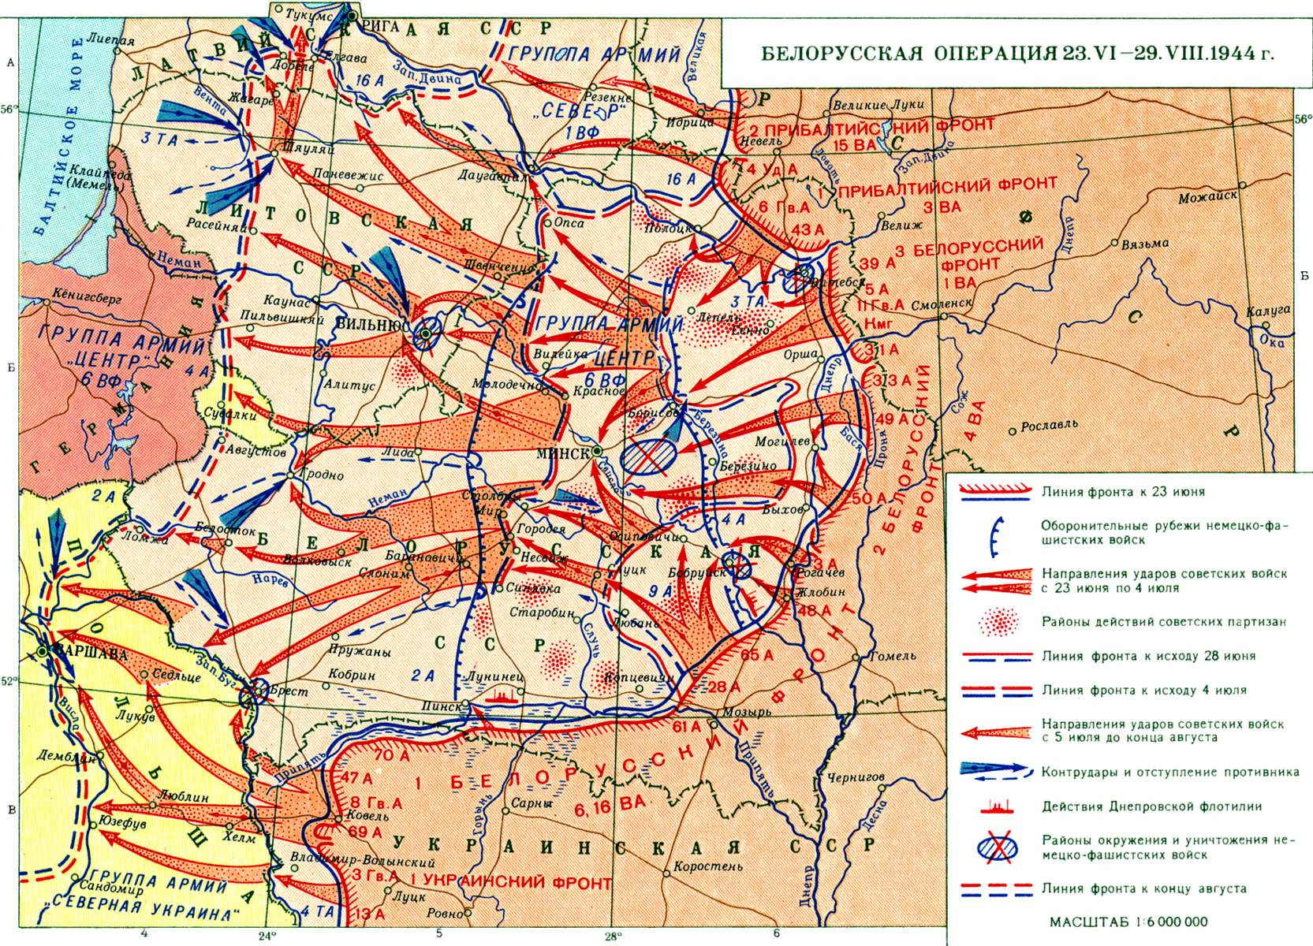
Белоруссия была оккупирована немецкими войсками с июня 1941 года. В 1944 году советские войска начали подготовку к освобождению этой территории. Наступление: В июне 1944 года началась операция "Багратион", целью которой было освобождение Белоруссии. Эта операция стала одной из крупнейших и наиболее успешных наступательных операций советских войск. Ключевые события: В ходе операции советские войска провели мощные контрудары и окружили немецкие группировки. В результате, к концу июля 1944 года большинство территории Белоруссии было освобождено. Итоги: Освобождение Белоруссии стало важным этапом на пути к Польше и дальнейшему наступлению на Берлин, а также символом восстановления советской власти в регионе.

Slide 32
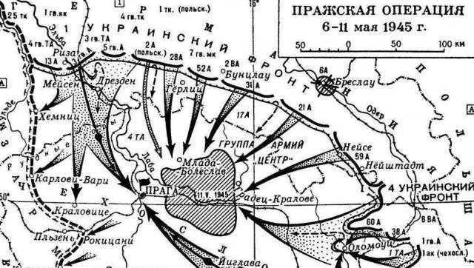
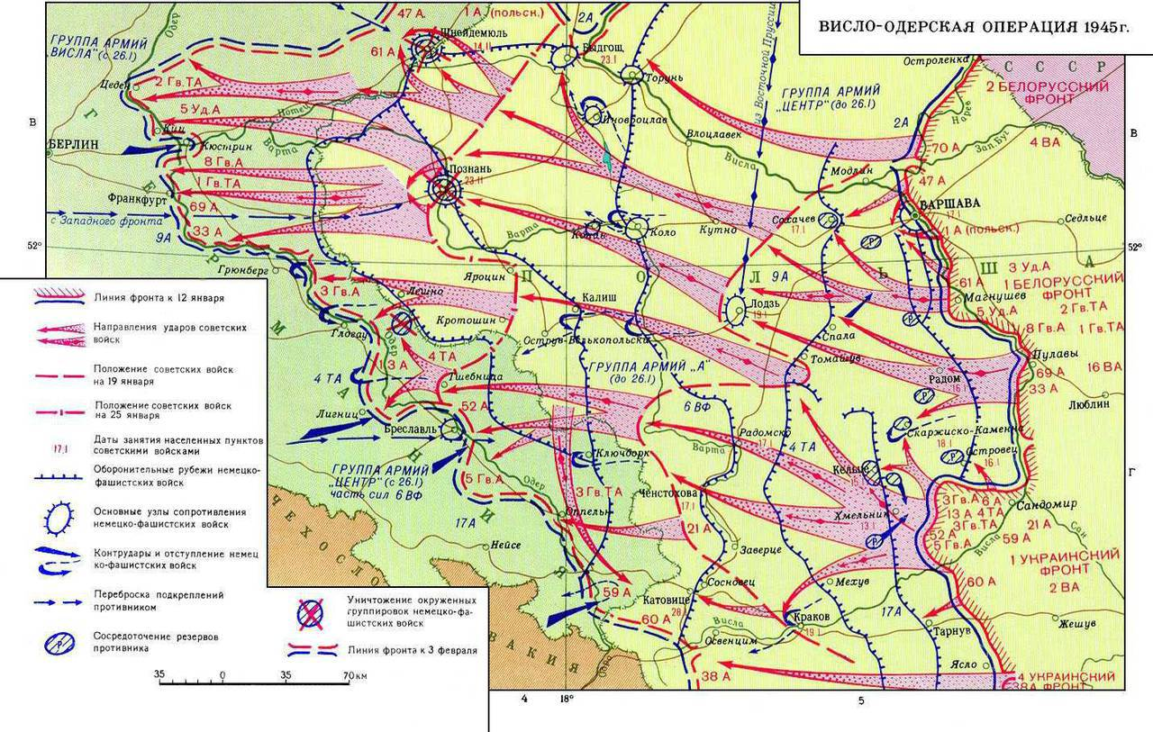
Освобождение стран Центральной и Юго-Восточной Европы.
Польша: - В январе 1945 года началась Висло-Одерская операция под командованием Генерала армии Георгием Жуковым — командующий 1-м Белорусским фронтом, который сыграл ключевую роль в Висло-Одерской операции и освобождении Варшавы, в результате которой советские войска освободили Варшаву и большую часть Польши. - К концу января 1945 года советские войска достигли Одера и подготовились к наступлению на Берлин
Чехословакия - В марте-апреле 1945 года начали освобождение Чехословакии (Пражская операция) советскими войсками под командованием Генерала армии Ивана Коневым— командующий 1-м Украинским фронтом, который освободил Прагу в мае 1945 года.

Slide 33
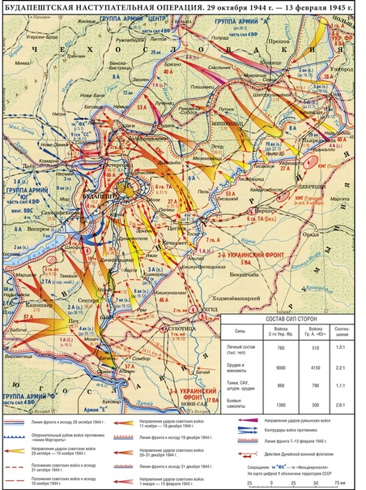
Венгрия
- (Будапештская операция)
Будапешт был освобожден в феврале 1945 года после длительной осады под командованием Генерала армии Фёдором Толбухиным — командующий 3-м Украинским фронтом. Эта операция была частью более широкого наступления советских войск на Запад.

Slide 34
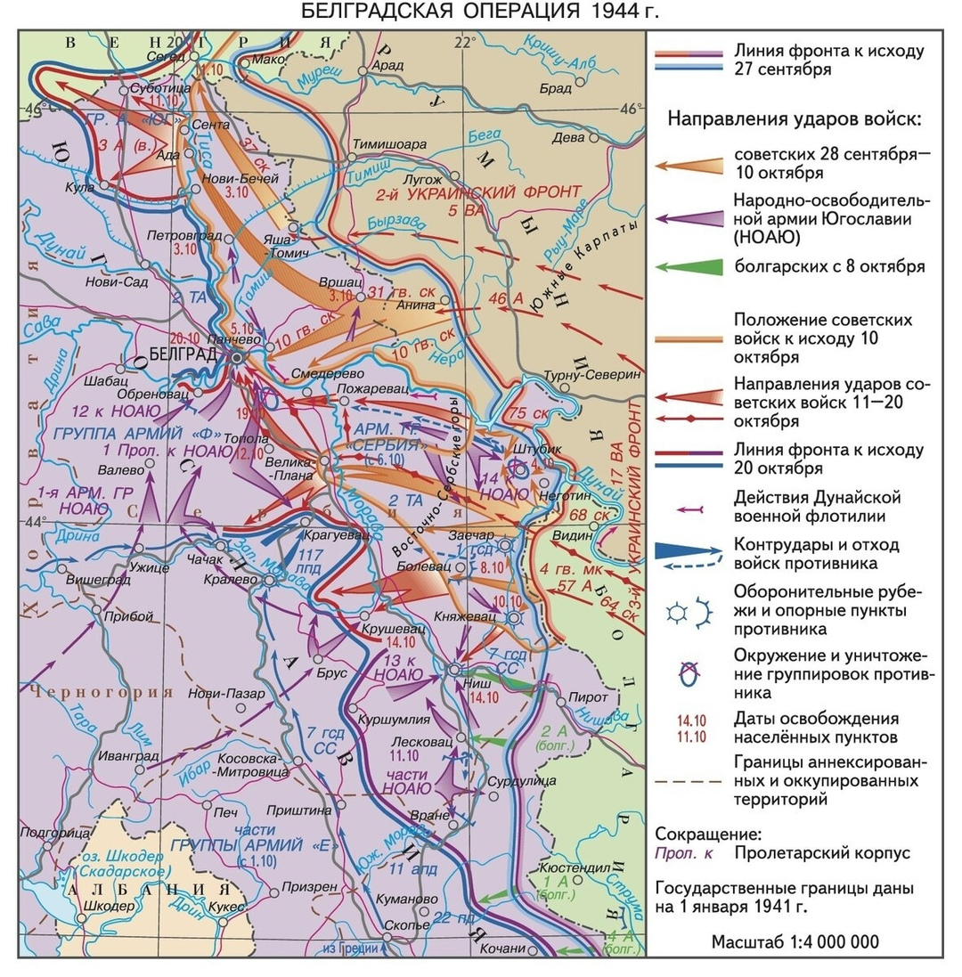
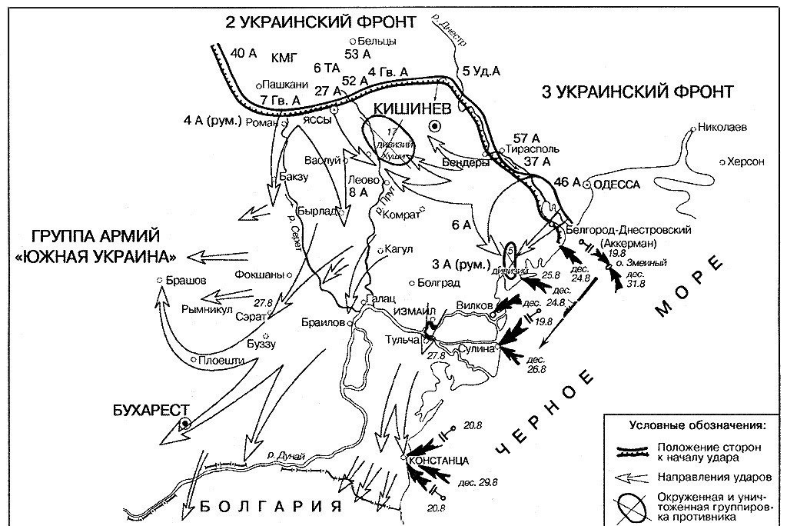
Югославия:
(Белградская операция) - В 1944 году началось широкомасштабное наступление югославских партизан под руководством Иосипа Тито, который возглавлял освободительное движение и координировал действия по освобождению страны от нацистов. Они освободили значительные территории страны от нацистских войск. - В апреле 1945 года партизаны полностью освободили Белград и другие ключевые города.
*Румыния:** - В августе 1944 года в результате внутреннего переворота румынское правительство сменило курс и присоединилось к союзникам. Это способствовало освобождению Румынии от немецкой оккупации.

Slide 35

Болгария: - В сентябре 1944 года началось наступление советских войск на Болгарию под командованием Генерала армии Филиппа Голикова — командующий советскими войсками, которые участвовали в освобождении Болгарии от нацистского влияния, что также привело к смене власти и освобождению страны от нацистского влияния.

Slide 36

Битва за Берлин 16 апреля – 2 мая 1945 г
Ход битвы Наступление: 16 апреля 1945 года советские войска начали наступление на Берлин с запада, юга и востока. Основное наступление осуществляли 1-й Белорусский фронт под командованием маршала Георгия Жукова и 1-й Украинский фронт под командованием маршала Ивана Конева. Операция: Советские войска провели мощные артиллерийские обстрелы и авиационные налеты, что существенно ослабило немецкие позиции. Затем начались уличные бои, которые были особенно ожесточенными. Оборона Берлина: Немецкие войска, несмотря на численное превосходство советских сил, оказали ожесточенное сопротивление. Бои велись в центре города, включая ключевые районы, такие как Рейхстаг. Падение Берлина: 30 апреля 1945 года советские войска захватили Рейхстаг, что стало символом победы. В этот же день Адольф Гитлер покончил с собой в своем бункере. Капитуляция: 2 мая 1945 года оставшиеся немецкие силы в Берлине капитулировали, что стало окончанием битвы.

Slide 37


Итоги битвы:
Потери: Битва за Берлин обернулась огромными потерями для обеих сторон. По оценкам, советские потери составили около 80,000 человек убитыми и ранеными, в то время как немецкие потери были еще выше. Значение: Падение Берлина ознаменовало окончание Второй мировой войны в Европе и привело к безоговорочной капитуляции Германии 8 мая 1945 года. Политические последствия: Битва за Берлин также оказала значительное влияние на послевоенное устройство Европы, определив границы и сферы влияния на континенте.

Slide 38
Итоги войны:
Потери: Война привела к огромным человеческим и материальным потерям. По оценкам, СССР потерял около 27 миллионов человек, включая гражданских и военных.
Геополитические изменения: Война привела к изменениям в политическом устройстве Европы, созданию новых границ и формированию сфер влияния, что в дальнейшем привело к началу Холодной войны.
В заключение хочется сказать, что Великая Отечественная война была одним из самых трагических и героических периодов в истории России и СССР. Она продемонстрировала силу и единство народа в борьбе против фашизма, а также оказала значительное влияние на последующее развитие мировой истории.

Slide 39
Спасибо за внимание !

